Slide 1
Web-технологии
Архипов Александр Сергеевич

Slide 2

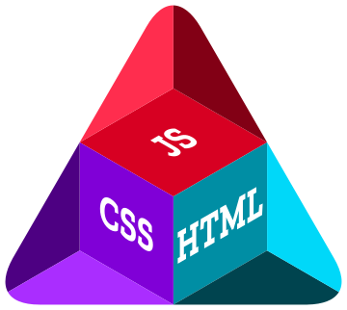

План курса

Slide 3

План курса

Slide 4
Среда разработки
Текстовый редактор
Просмотр результатов
IDE PhpStorm
SublimeText
Brackets
Notepad++
…
Любой браузер (Chrome, Opera, Mozila и т.д.)

Slide 5
Приступим !!!

